Slide 1
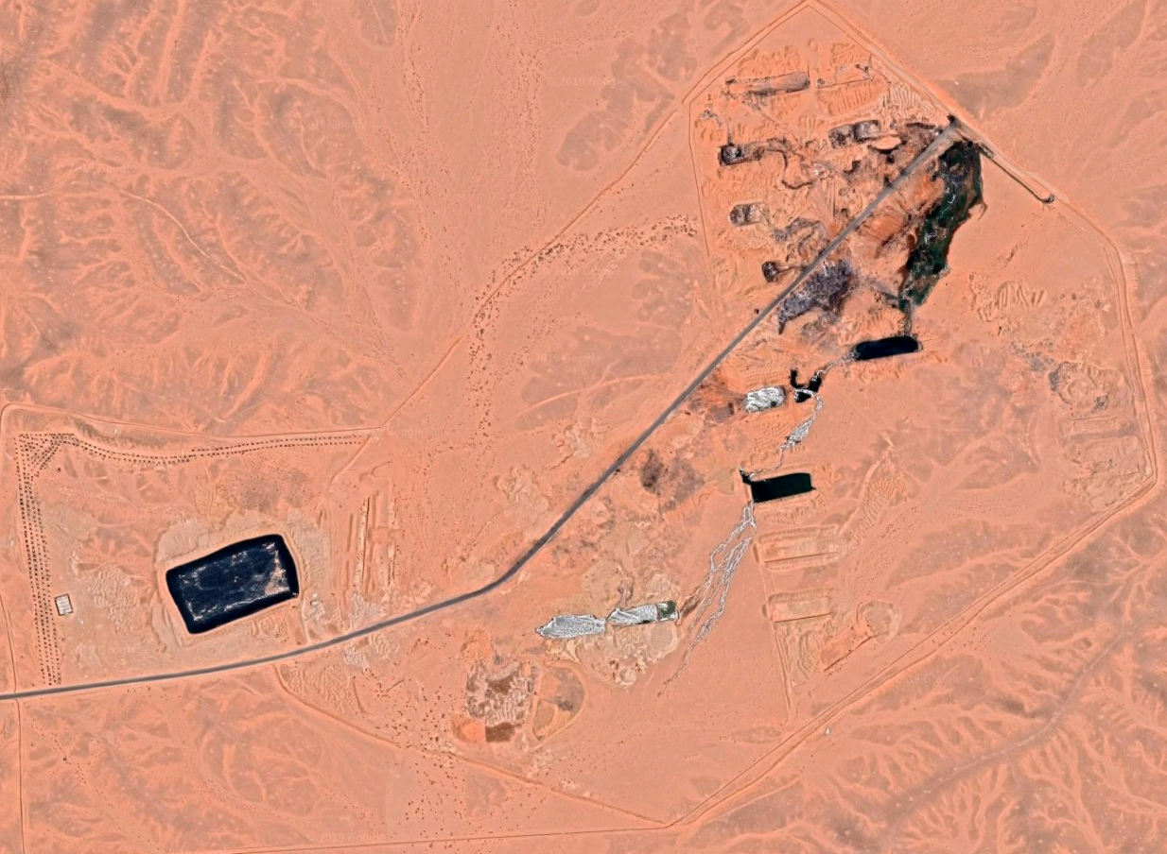
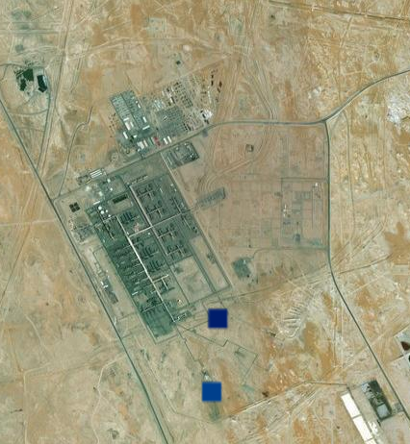
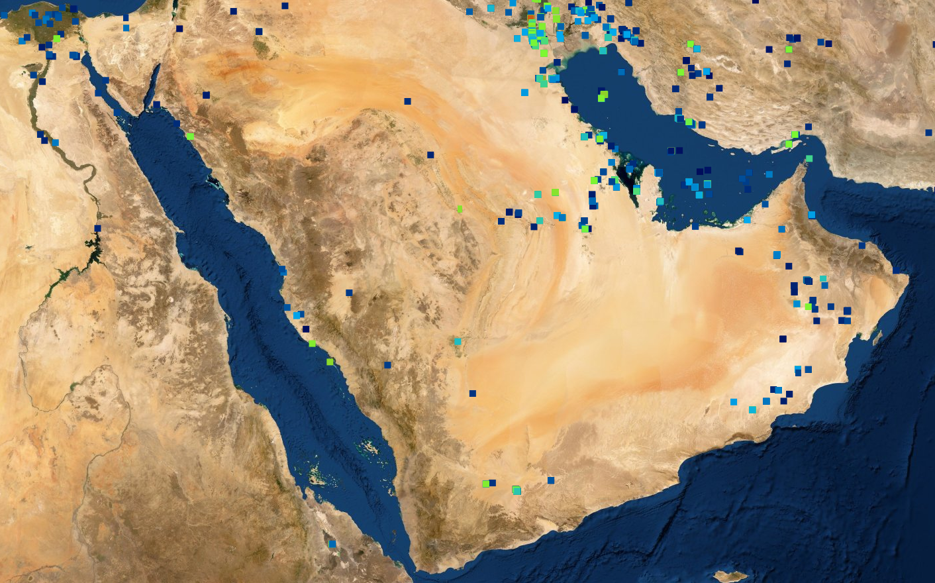
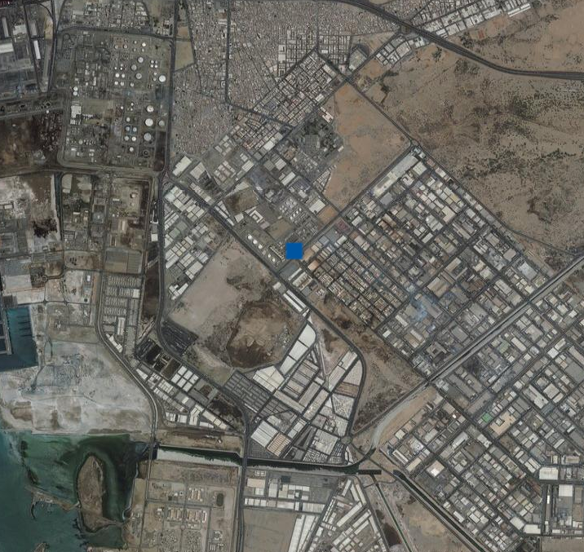
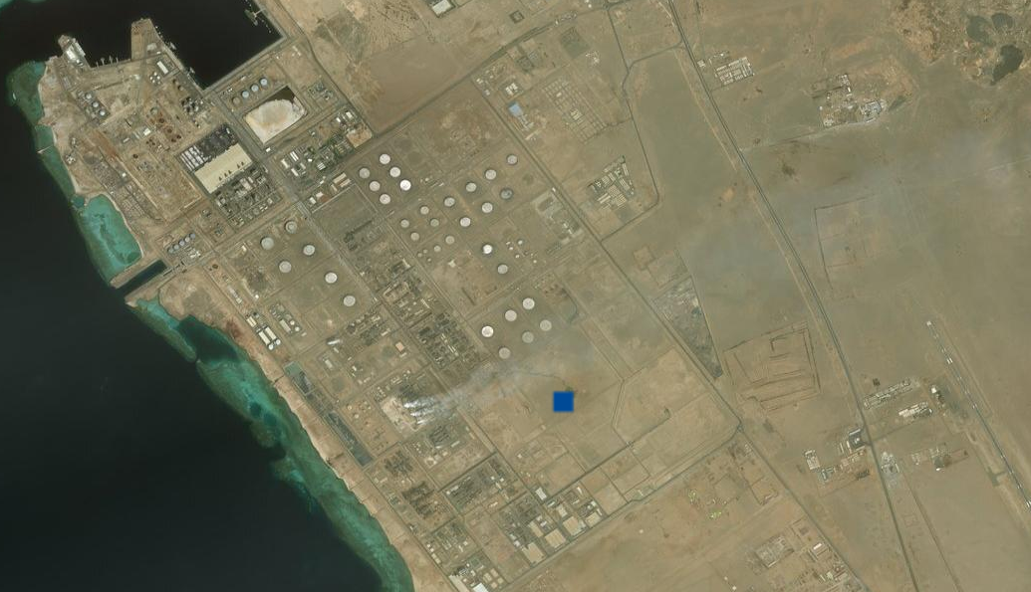
27°06'09.1"N 35°59'23.9"E
25°10'22.7"N 49°19'05.0"E
خلال 24 ساعة
منطقة تبوك – جنوب جبل شار
أرامكو - معمل الغاز في العثمانية
معدل القوة المشعة للحريق (FRP)
2 أكتوبر 2019
3 صفر 1441
firms.modaps.eosdis.nasa.gov
المصدر:
21°25'55.3"N 39°12'18.1"E
جدة - المحجر
22°42'18.5"N 39°01'59.7"E
بتروكيمياويات - بترو رابغ

Slide 2
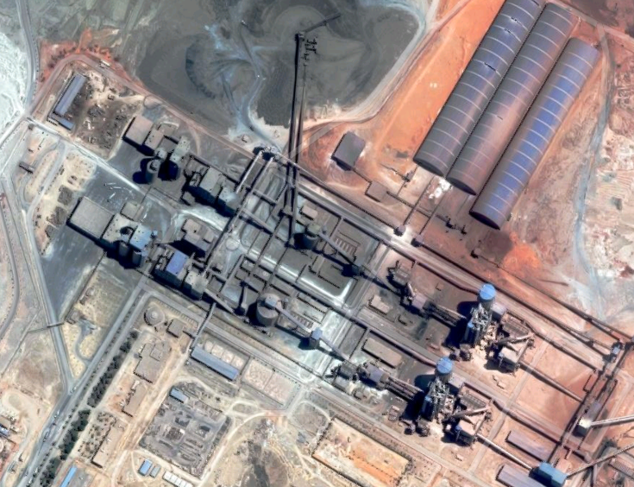
معدل القوة المشعة للحريق (FRP)
حادثة محددة
2 أكتوبر 2019
3 صفر 1441
24°17'30.3"N 46°18'26.9"E
منطقة الرياض – مصنع إسمنت الرياض

